Slide 1
Ветеринарна клиника
Боян Дончев 72029

Slide 2
Описание
Проектът представлява структура на информацията пазена за една ветеринарна клиника. Ще се пазят данни за клиенти, животни и прегледи.

Slide 3
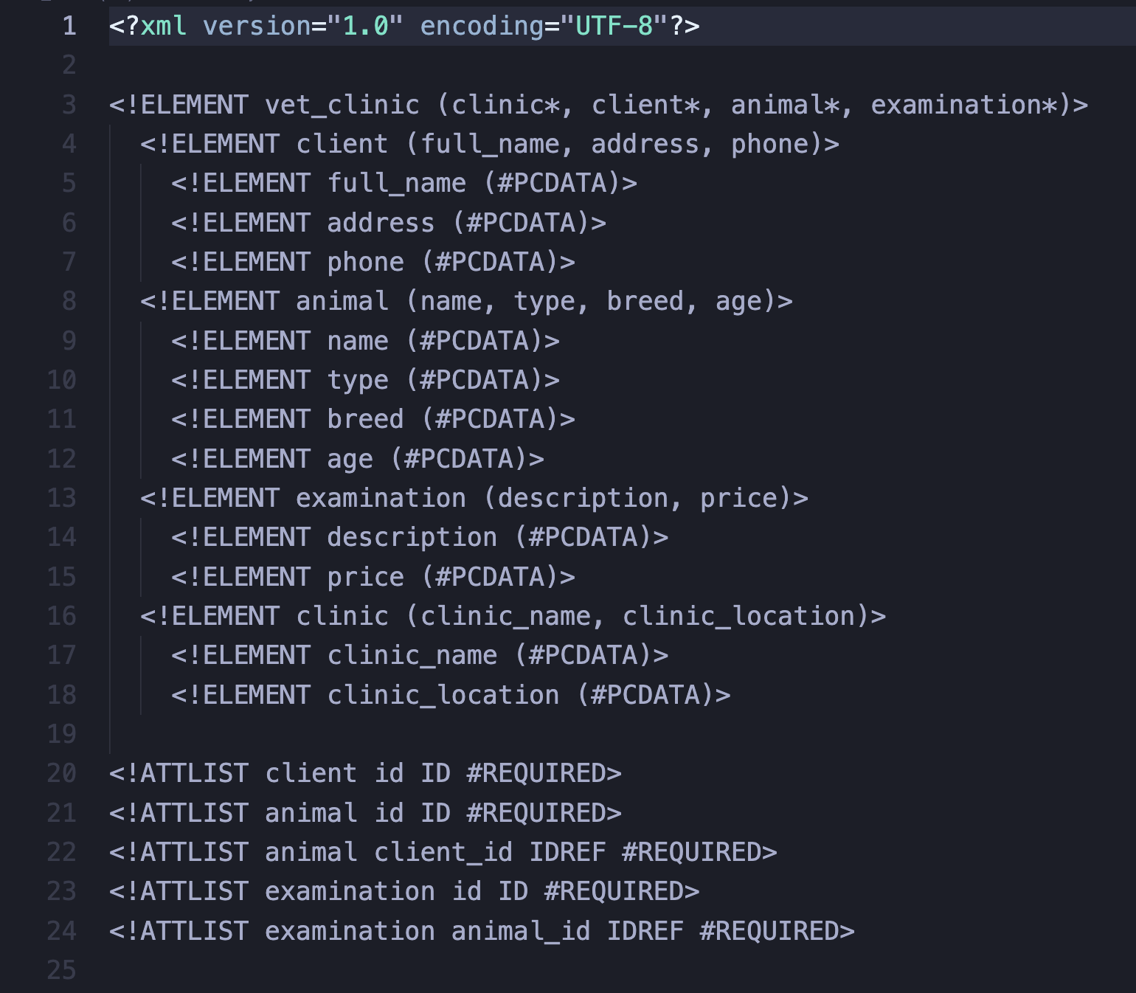
ХМL схема

Slide 4
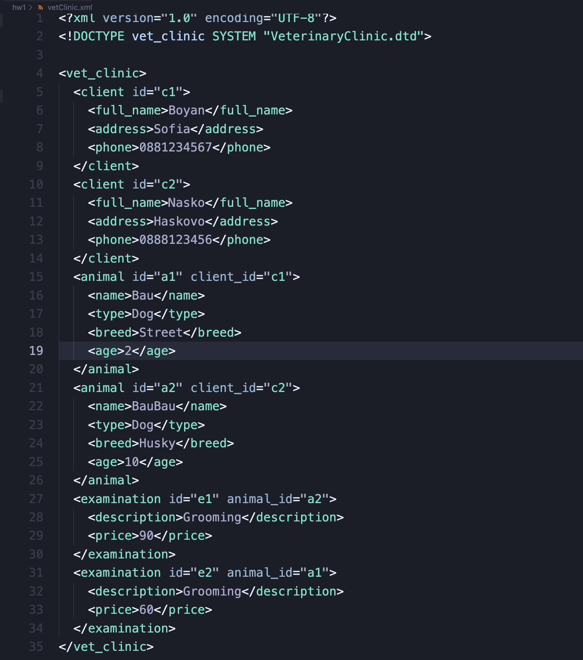
Пример

Slide 5
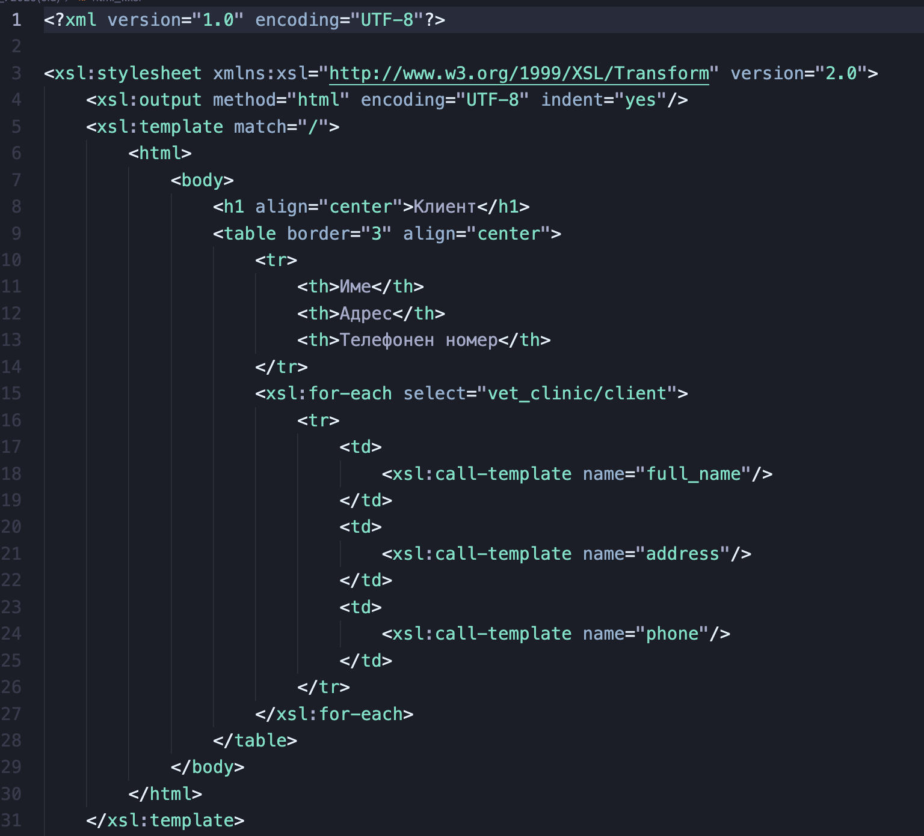
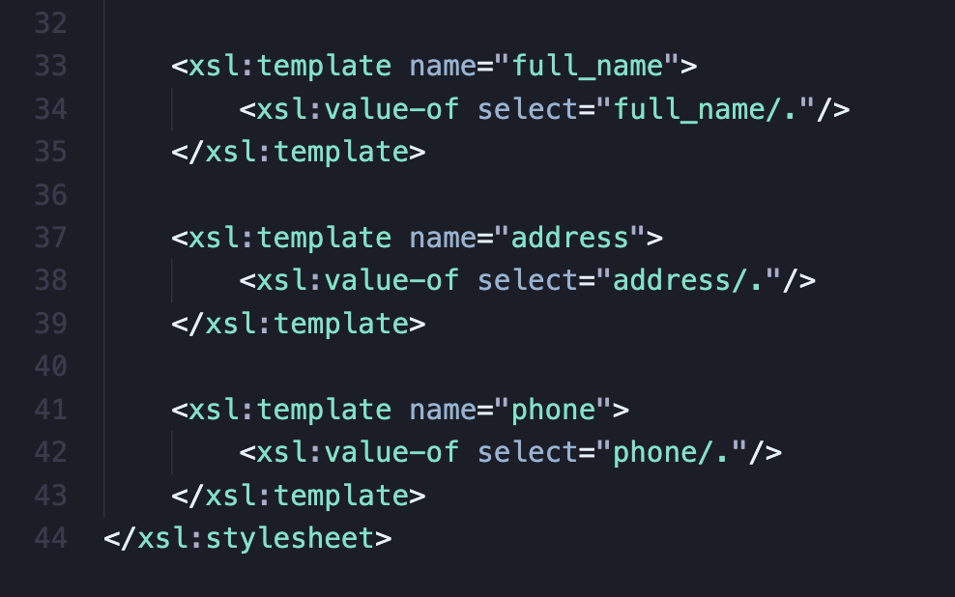
Трансформации
XML към HTML

Slide 6
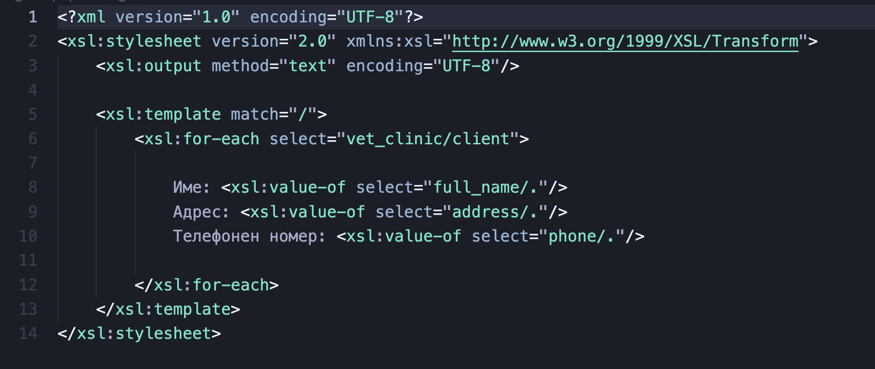
Трансформации
XML към Text

Slide 7
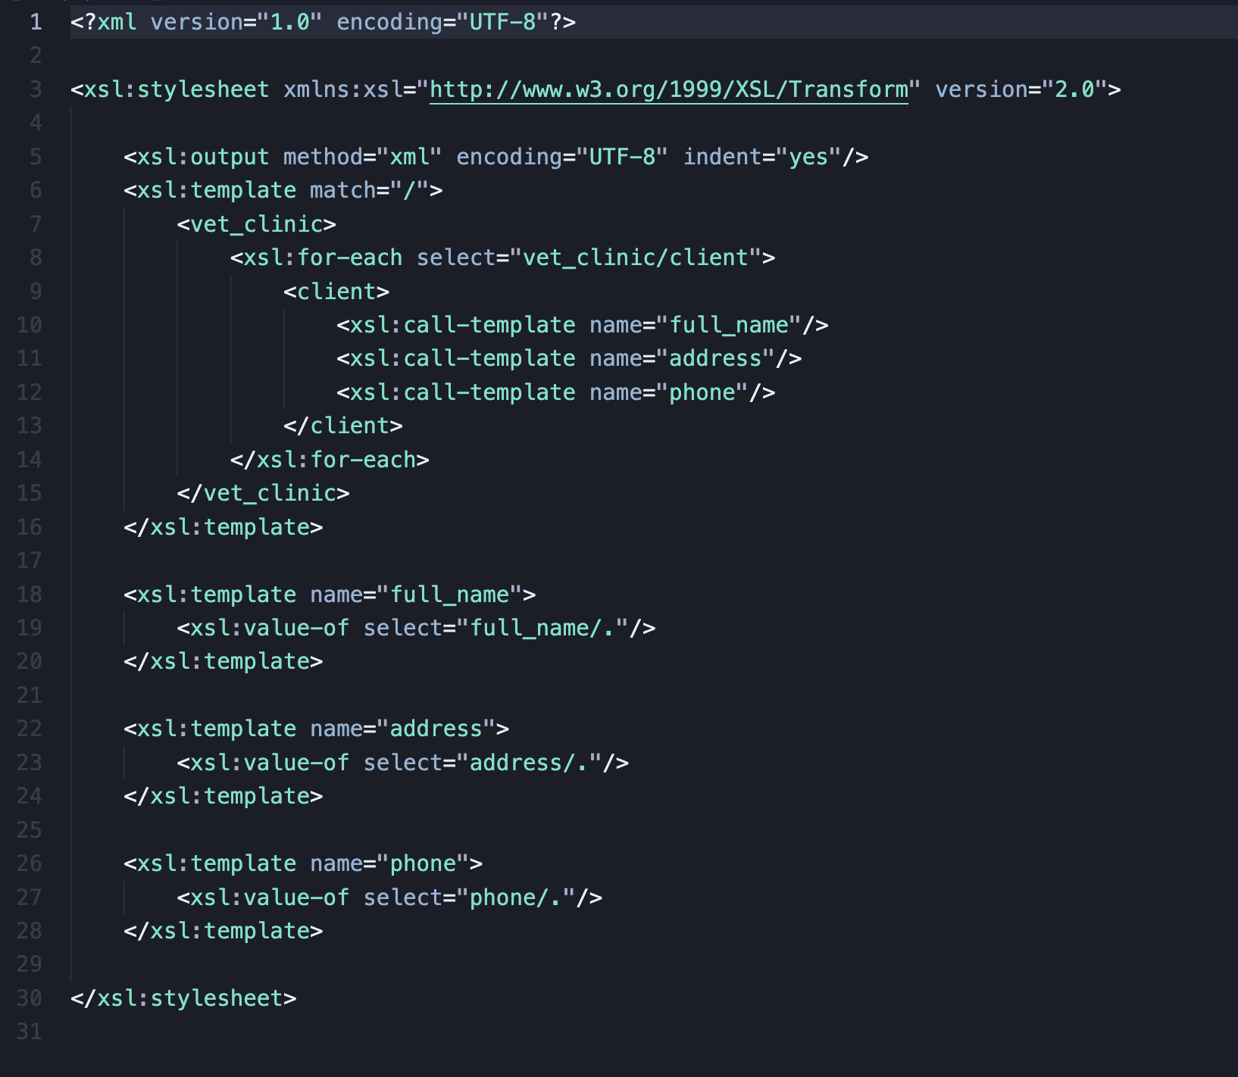
Трансформации
XML към XML

Slide 8
Благодаря за вниманието

